Slide 1
A água, o ar, as rochas e o solo Experiências sobre as propriedades da água
A Água na Escola Portuguesa
Ciências da Natureza 5º Ano

Slide 2
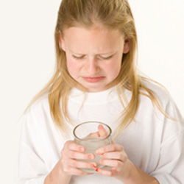
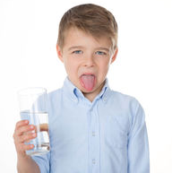
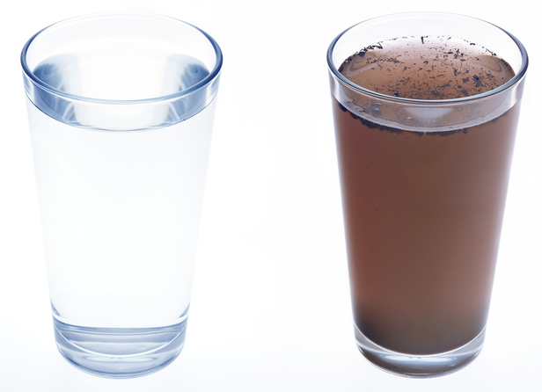
Quais são as propriedades da água?
Incolor
Não tem cor
Inodora
Não tem cheiro
Insípida
Não tem sabor
cna

Slide 3
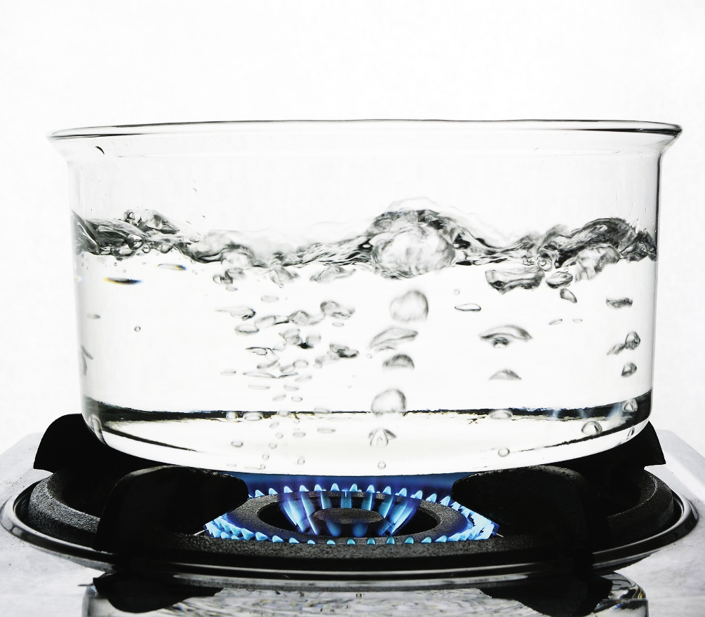
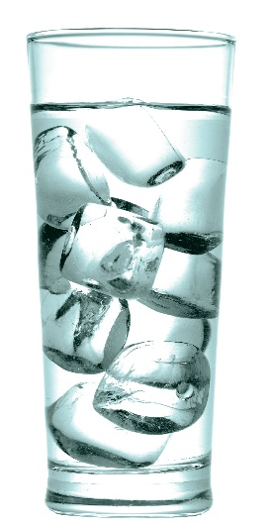
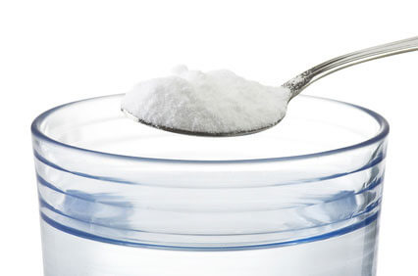
Quais são as propriedades da água?
Funde a 0°C Quando passa do estado sólido para líquido
Ferve a 100°C Quando passa do estado líquido para gasoso
Bom dissolvente Dissolve algumas substâncias (solutos) e forma soluções
cna

Slide 4
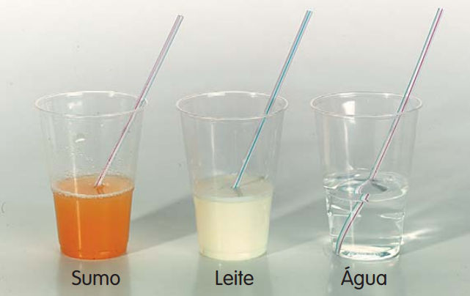
Experiências sobre as propriedades da água
Cor, cheiro e sabor
Material:
3 copos
1 pacote de sumo
1 pacote de leite
Água
Groselha ou sumo de limão
Procedimento:
Encher cada copo com sumo, leite e água;
Apontar a cor de cada líquido;
Cheirar cada líquido;
Provar cada um dos líquidos;
Juntar três colheres de groselha ou sumo de limão e volta a testar a cor, cheiro e sabor.
Fonte: Recursos Porto Editora
Perguntas:
Quais as diferenças entre os diferentes líquidos?
Se adicionarmos outras substâncias à água, as suas propriedades podem mudar?
A água em tua casa tem cor, cheiro ou sabor?
cna

Slide 5
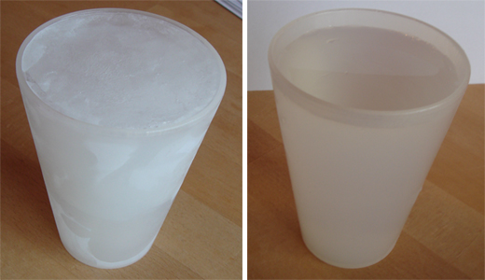
Experiências sobre as propriedades da água
Solidificação 1
Material:
Garrafa de plástico;
Água;
Marcador;
Congelador.
Procedimento:
Encher a garrafa com água sem preencher totalmente;
Marcar o nível da água com um marcador;
Colocar a garrafa com água destapada e bem direita no congelador até a água congelar;
Observar o nível do gelo e comparar com a inicial linha da água.
Fonte: Pavilhão do Conhecimento
cna

Slide 6
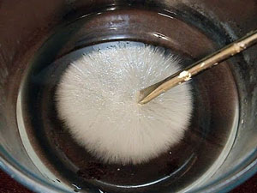
Experiências sobre as propriedades da água
Solidificação 2
Material:
Água;
Acetato de sódio (cerca de 70 a 80 g por cada 100 ml de água);
Recipiente para aquecimento (por exemplo, panela);
Fonte de aquecimento (por exemplo, fogão);
Frigorífico (opcional).
Procedimento:
Dissolver algumas colheres de acetado de sódio em água bem quente até estar completamente dissolvido;
Arrefecer até à temperatura ambiente, podendo colocar no frigorífico para ser mais rápido;
Para provocar a solidificação introduzir um pouco de acetato de sódio sólido ou então provocar um movimento brusco no líquido.
Fonte: Explicatorium
Clica em mim e vê um vídeo desta experiência!
cna

Slide 7
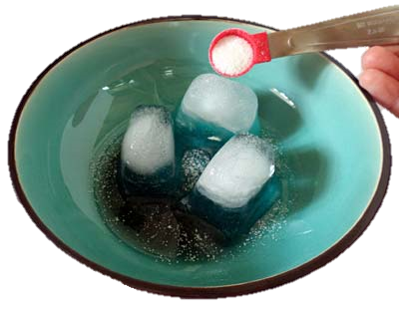
Experiências sobre as propriedades da água
Fusão
Material:
Cubos de gelo
Cronómetro
Sal ou açúcar
Fonte de calor (água quente ou a ferver, vela, isqueiro ou utilizar o calor da mão)
Isolante (plástico, papel, tecido, algodão, espuma de poliestireno, papel ou feltro)
Procedimento:
Deixar um cubo de gelo como controlo, colocar sal ou açúcar em cima de outro cubo e utilizar uma fonte de calor para derreter o terceiro;
Medir o tempo de derretimento do gelo nas diferentes situações;
Adicionalmente, envolver cubos de gelo com elementos isolantes para testar a sua capacidade de isolamento;
Comparar tempos de derretimento e concluir sobre o melhor método para acelerar ou retardar a fusão do gelo.
cna

Slide 8
Experiências sobre as propriedades da água
Precipitação
Material:
Água quente e gelo;
Travessa de alumínio;
Recipiente de vidro transparente;
Copo de vidro/gobelé;
Lanterna
Fonte: Lneg
Procedimento:
Colocar água quente e o copo de vidro, com a boca virada para cima, no interior do recipiente de vidro transparente e tapá-lo com a travessa de alumínio, de forma a criar um sistema fechado;
Colocar gelo em cima da travessa de alumínio;
Fechar as janelas, apagar as luzes e incidir a luz de uma lanterna no recipiente de vidro para observar a nuvem que se forma e a condensação na travessa;
Observar que o copo de vidro funciona como um medidor da precipitação.
cna

Slide 9
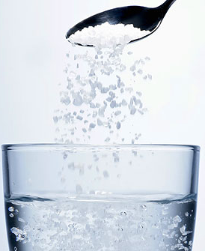
Experiências sobre as propriedades da água
Dissolução 1
Material:
Água;
Copos de vidro/plástico;
Sal;
Açúcar;
Óleo;
Vinagre;
Tinta;
Terra;
Arroz.
Procedimento:
Juntar uma colher de cada material em cada copo com água e misturar;
Observar e apontar os resultados;
Para testar a recuperação do sal e do açúcar, deixar evaporar a água durante alguns dias.
cna

Slide 10
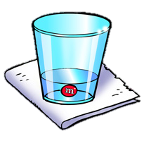
Experiências sobre as propriedades da água
Dissolução 2
Material:
Água quente, fria e à temperatura ambiente;
3 Copos de vidro/plástico;
M&Ms.
Procedimento:
Colocar água quente, água fria e água à temperatura ambiente em cada copo;
Colocar um M&M em cada copo;
Observar e apontar os resultados.
cna

